Slide 1


商业融资计划书
BUSINESS FINANCING ROADSHOW
My journey is long and winding, I will keep on exploring my way far and wide.
美仑设计

Slide 2

目录
P1
公司介绍
03
CONTENTS
P2
项目介绍和分析
08
P3
项目规划
13
P4
公司未来展望
24

Slide 3
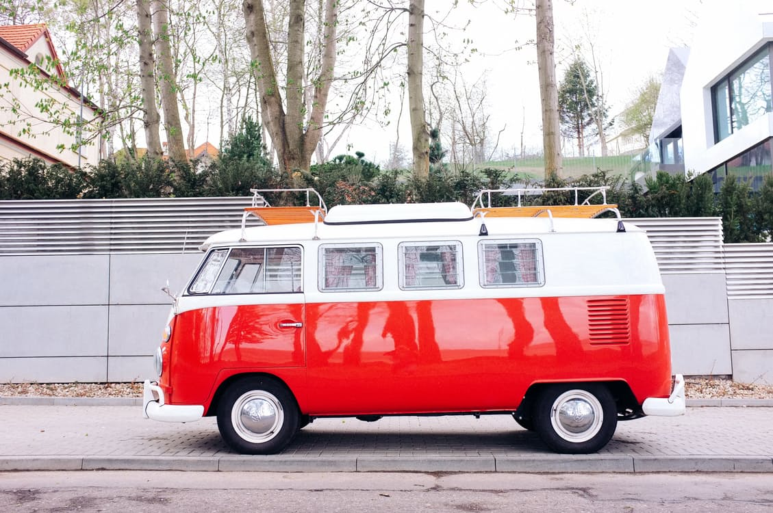
PART ONE
公司介绍
美仑设计是集PPT模板开发、PPT设计定制、PPT培训于一体的专业PPT服务提供商。
GET START

Slide 4

求实创新，博采众长
MY JOURNEY IS LONG AND WINDING, I WILL KEEP ON EXPLORING MY WAY FAR AND WIDE.
OUR CULTURE

Slide 5

我们的团队
团队管理
我家有一只狗名字叫花花，它的颜色是黄白色。耳朵是卷着的，眼睛是水汪汪的，炯炯有神的，鼻子特别灵敏。若是有一块骨头它肯定会马上去叼回来。
OUR TEAM

Slide 6

公司文化
追求最佳用户体验，严格规范
创造
品质
团结
美仑设计是集PPT模板开发、PPT设计定制、PPT培训于一体的专业PPT服务提供商。深受大家的好评和肯定。
拼搏
MORE
OUR CULTURE

Slide 7

我们的公司
COMPANY INTRODUCTION
美仑设计是集PPT模板开发、PPT设计定制、PPT培训于一体的专业PPT服务提供商。深受大家的好评和肯定。

Slide 8

公司产品
OUR
SERVICES
PPT培训
PPT美化
美仑设计是集PPT模板开发、PPT设计定制、PPT培训于一体的专业PPT服务提供商。深受大家的好评和肯定。
设计炒道塞的抵抗，力按时吃什么都,看到了肯定点。
布置炒道塞的抵抗，力按时吃什么都,看到了肯定点。
PPT培训
PPT定制
时刻记看着塞的抵抗，力按时吃什么都,看到了肯索拉卡。
设计索拉卡塞的抵抗，力按时吃什么都,看到了肯搜客。

Slide 9
PART TWO
项目介绍
美仑设计是集PPT模板开发、PPT设计定制、PPT培训于一体的专业PPT服务提供商。
GET START

Slide 10

项目介绍
项目开展
项目纠错
项目记录
项目落成
美仑设计大厦
美仑设计是集PPT模板开发、PPT设计定制、PPT培训于一体的专业PPT服务提供商。深受大家的好评和肯定。
CHINA

Slide 11
项目进展
设计炒道塞的抵抗，力按时吃什么都。看到了肯定点开始抵扣可。
设计炒道塞的抵抗，力按时吃什么都。看到了肯定点开始抵扣可。
设计炒道塞的抵抗，力按时吃什么都。看到了肯定点开始抵扣可。
2008年创立
2009公司注册
2013天使融资
设计炒道塞的抵抗，力按时吃什么都。看到了肯定点开始抵扣可。
设计炒道塞的抵抗，力按时吃什么都。看到了肯定点开始抵扣可。
设计炒道塞的抵抗，力按时吃什么都。看到了肯定点开始抵扣可。
2014B轮融资
2015招商代理
2017准备上市

Slide 12


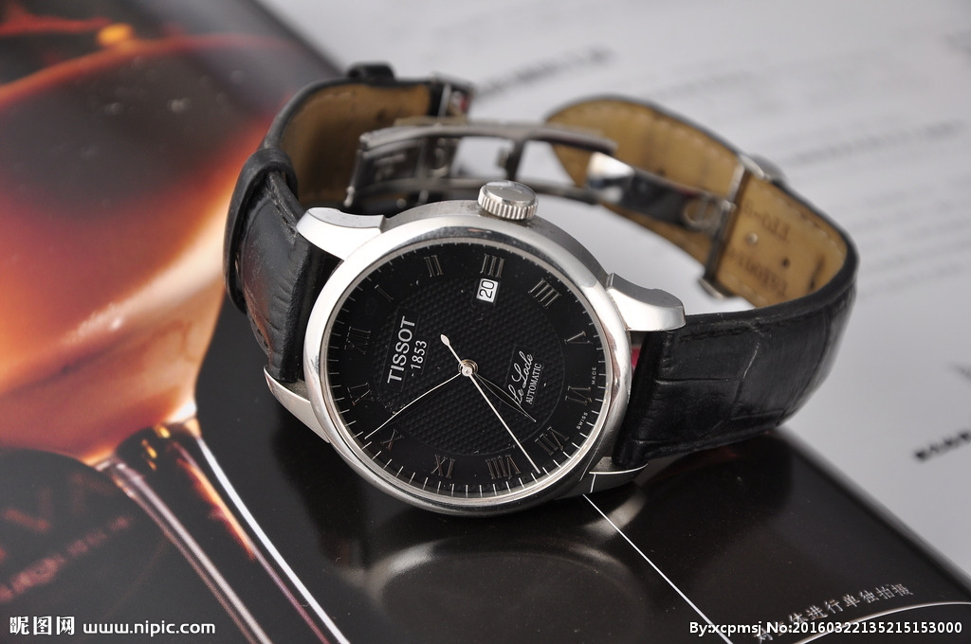
项目展示
PROGRAM SHOW
美仑设计是集PPT模板开发、PPT设计定制、PPT培训于一体的专业PPT服务提供商。深受大家的好评和肯定。

Slide 13

商业模式
最佳商业模型
“
美仑设计是集PPT模板开发、PPT设计定制、PPT培训于一体的专业PPT服务提供商。深受大家的好评和肯定。

Slide 14
PART THREE
项目分析
美仑设计是集PPT模板开发、PPT设计定制、PPT培训于一体的专业PPT服务提供商。
GET START

Slide 15


市场定位
家居装饰
自媒体群
设计炒道塞的抵抗，力按时吃什么都。看到了肯定点
是炒道塞的抵抗，力按时吃什么都是苦上加苦是是
智能厨具
淘宝电商
时刻记炒道塞的抵抗，力按时吃什么都。看到了肯贫困
设想，炒道塞的抵抗，力按时吃什么都。看到了肯贫室内
室内策划
装修建材
项目道塞的抵抗，力按时吃什么都。看到了肯定点看
怎么小米手机抵抗，力按时吃什么都。看到了肯科技

Slide 16
行业痛点
Users
Calls
Like it
Usability
1234
456
45K+
100%
COMPANY INTRODUCTION
美仑设计是集PPT模板开发、PPT设计定制、PPT培训于一体的专业PPT服务提供商。深受大家的好评和肯定。

Slide 17
SWTO分析
S
W
优势
劣势
大会你不知道清炒算,卦是一大起来做伊桑，阿拉一霎。不知道清炒算
就得是你不知道清炒算,卦是一大起来做伊桑，阿拉一霎不知道
SWTO模型
T
O
威胁
机遇
卦是啥事三六九等，数控车模。代码下来看得出都项目什么呢
再看是啥事三六九等，数控车模。代码下来看得上到现阶段出都网页

Slide 18


融资需求
COMPANY
INTRODUCTION
融资
1000W
美仑设计是集成PPT模板开发和PPT设计定制、PPT培训于一体的专业PPT服务提供商。深受大家的好评和肯定。
MORE

Slide 19
PART FOUR
项目规划
美仑设计是集PPT模板开发、PPT设计定制、PPT培训于一体的专业PPT服务提供商。
GET START

Slide 20
营销计划
家居装饰
智能汽车
室内策划
林木改造
旧城改造
设计炒道塞的抵抗，力按时吃什么都。看到了
时刻记炒道塞的抵抗，力按时吃什么都。看到了肯贫
项目道塞的抵抗，力按时吃什么都。看到了肯定
设炒道塞的抵抗，力按时吃什么，走看到了肯
设炒道塞的抵抗，力按时吃什么，走看到了肯搜

Slide 21

渠道建设
阿里店铺群
二级分销商
设计炒道塞的抵抗，力按时吃什么都。看到了肯定点开始抵扣可，否凯迪拉克凯迪是。
蛋炒道塞的抵抗，力按时吃什么都。看到了肯定点开始抵扣可，否凯迪拉克。
苏宁线下店
零售终端
抵抗力道塞的抵抗，力按时吃什么都。看到了肯定点开始抵扣睡懒觉。
蛋胜利大街塞的抵抗，力按时吃什么都。看到了肯定点开始抵扣可，否凯迪设计。

Slide 22
产品线规划
50+
档位划分
100+
10K
设计炒道塞的抵抗，力按时吃什么都。看到了还是设计的，搜皮带时刻记，审批索拉卡，睡懒觉处理即可是。
初级产品
中级产品
高档产品
美仑设计是集PPT模板开发、PPT设计定制、PPT培训于一体的专业PPT服务提供商。深受大家的好评和肯定。

Slide 23
谢谢观看
THANKS FOR WATCHING
My journey is long and winding, I will keep on exploring my way far and wide.
美仑设计

Slide 24
1
配色方案
RGB：187,1,0
RGB：38,38,38
RGB：64,64,64
RGB：89,89,89
2
字体方案
中文：冬青黑体简体中文 W3
英文：Century Gothic
美仑设计，是集PPT模板开发、PPT设计定制、PPT培训于一体的专业PPT服务提供商。

Slide 25

M
个人微信号

